Slide 1
四、实验课学习要求
预习报告
熟悉实验步骤；
理论值计算，实验电路设计，元器件的选取和参数设置；
（设计类题目要有设计过程）
理论计算；
元器件选型；
电路图；
仿真结果。

Slide 2
预习报告模板
标 题
一、实验内容
概述，200字以内；
使用硬件、软件列表；
二、设计过程与仿真结果
设计过程
（1）基本电路理论；
（2）理论参数计算；
（3）电路设计；
（4）Multisim仿真。

Slide 3
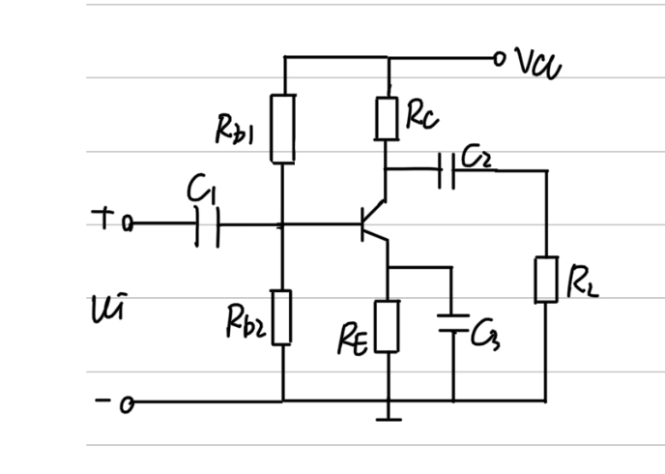
预习报告模板
标 题
一、实验内容
实验题目；
使用硬件、软件；
二、设计过程与仿真结果
电路图不允许拍照扫描课本
电路图绘制要求：
注明元件的型号和参数。
元件电源和地线管脚和连线在原理图中需要注明
元件间连线若过长，可以通过加网络名的方式连接

Slide 4
四、实验课学习要求
实验报告（PDF版）
格式规范（文本和电路图）；
数据完整正确；
电路图绘制符合要求，每幅图片都要有编号和图题；
误差分析、实验结论、心得体会、课后思考题。
作业箱网址见QQ群
手机号注册一次即可，不要重复注册；
建议使用PC端注册使用。

Slide 5
实验报告模板
标 题
一、实验目的
……
……
二、主要仪器设备及软件
硬件：……
软件：……
三、实验内容
概述，200-300字以内。
设计过程。

Slide 6
实验报告模板
四、实验电路图
制图软件绘制（Visio）或手绘，不可以直接拍照或扫描；
标注元器件名称；
五、实验结果与分析
仿真电路，仿真结果；
实际电路照片，实测结果；
仿真与实测结果分析。

Slide 7
实验报告模板
六、实验小结
对实验现象、实验故障及处理方法、实验中存在的问题等进行分析和讨论。对实验内容的改进意见。实验中的收获等。
七、附录
思考题、实验照片

